Slide 1
6. Bedienung der Funkgeräte

Slide 2

Sprechfunkbetrieb
Das wichtigste:
Wie gehe ich mit den Geräten um?

Slide 3
6.1 Tastenübersicht

Slide 4
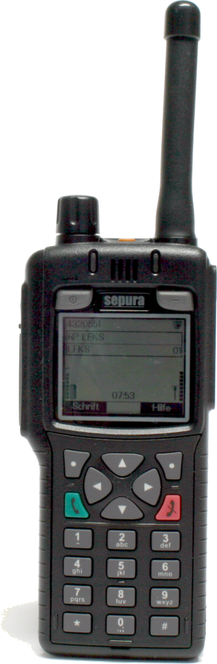
6.1.1 Tastenübersicht
HRT „Sepura STP 8x00“
Navi-Knob™
Antenne
Mode – Taste
Ein / Aus Schalter
Softkey - Taste
Kontext - Tasten
Zahlenblock
Navigations- Tasten

Slide 5
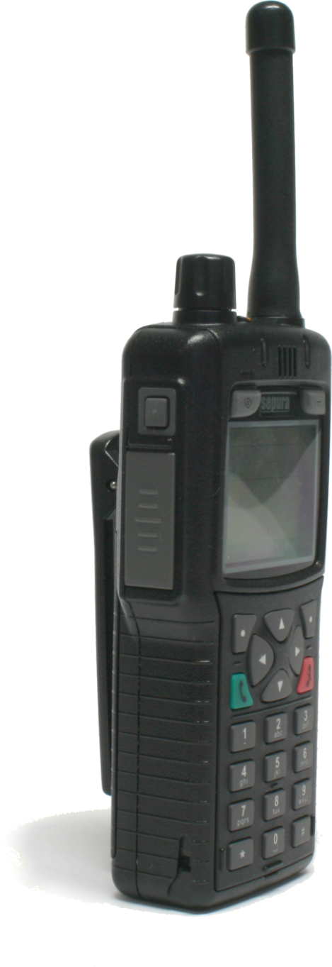
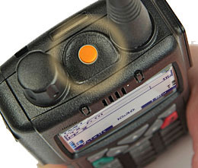
6.1.1 Tastenübersicht
HRT „Sepura STP 8x00“
Notruf-Taste
Sidekey - Taste
Sprechtaste

Slide 6
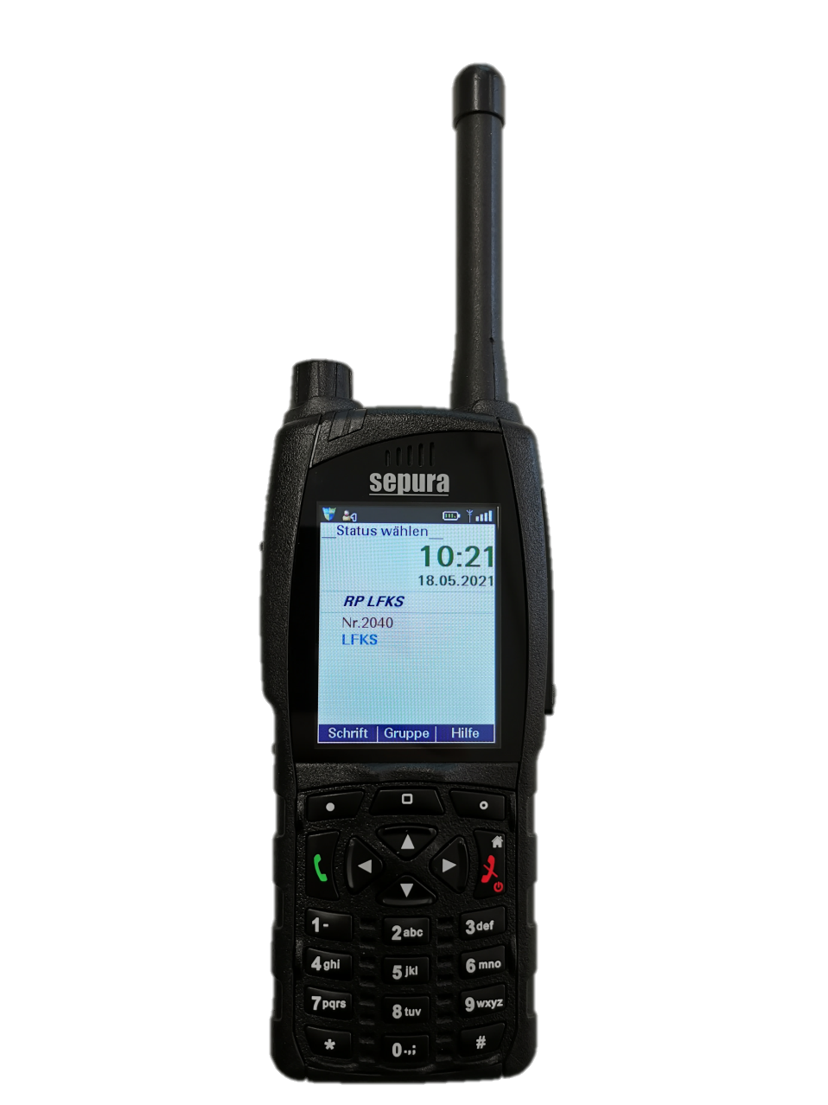
6.1.2 Tastenübersicht
HRT „Sepura SC 20“
Navi-Knob™
Antenne
Mode/Gruppen - Taste
Kontext - Tasten
Navigations- Tasten
Ein / Aus Schalter Home Button
Zahlenblock

Slide 7
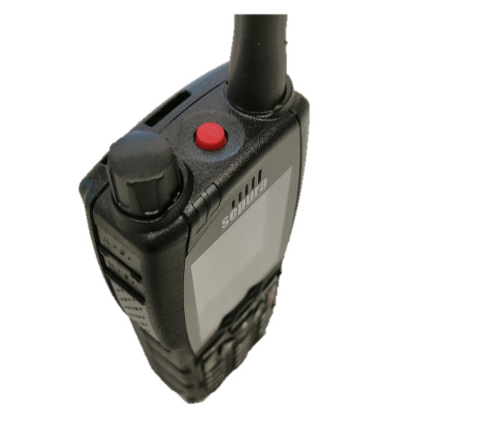
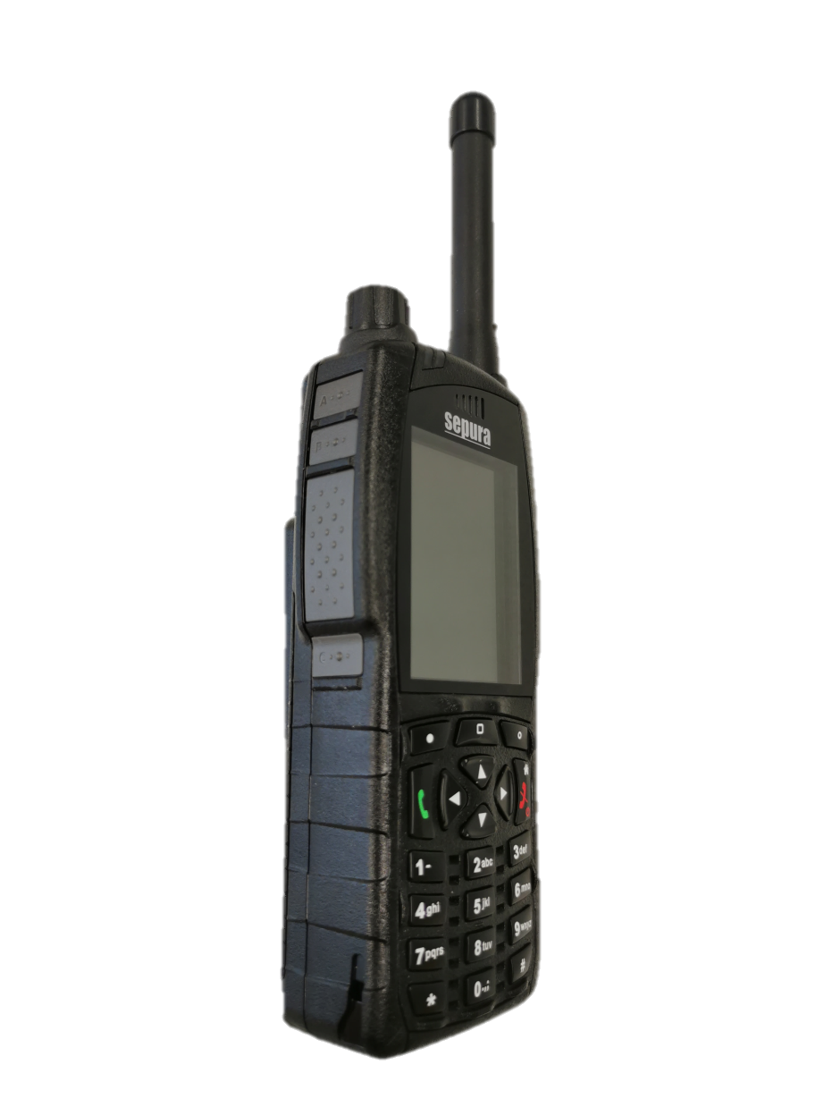
6.1.2 Tastenübersicht
HRT „Sepura SC 20“
Notruf-Taste
Sprechtaste
Softkey - Tasten

Slide 8
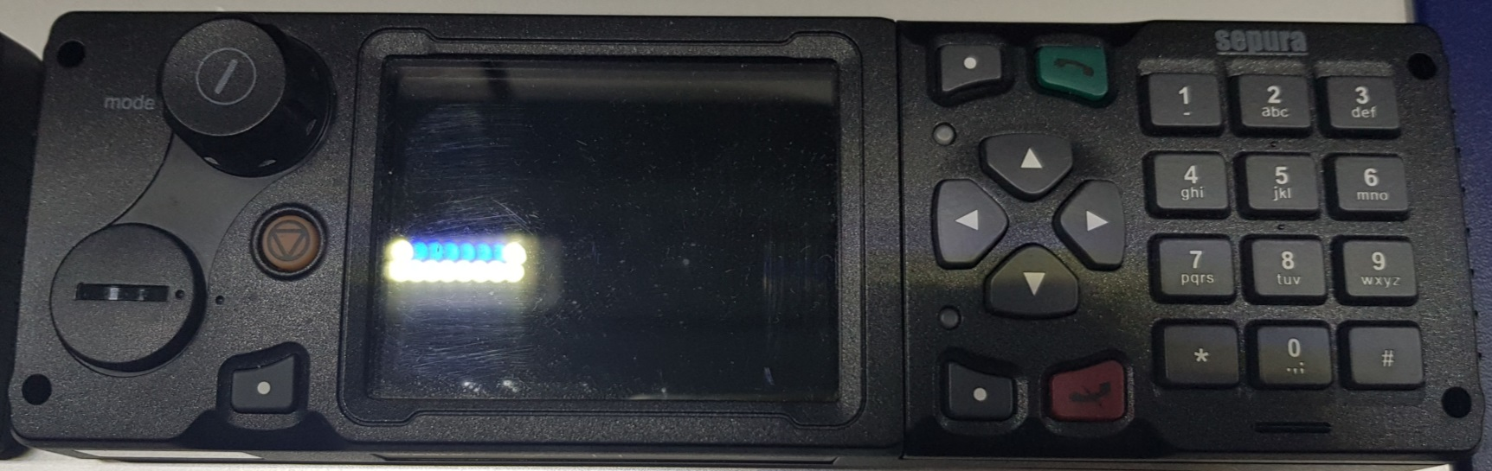
6.1.3 Tastenübersicht mrt „Sepura srg 3900“
Navi – Knob™
Ein / Aus Schalter
Navigations- Tasten
Notruf
Zahlenblock
Kontext Tasten

Slide 9
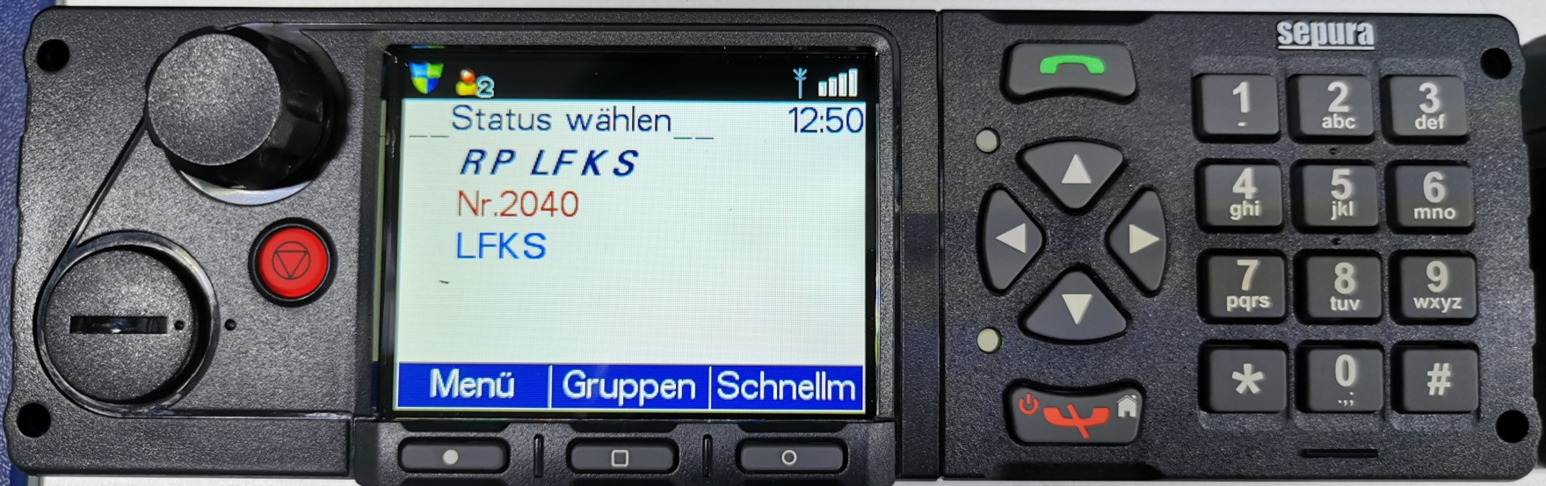
6.1.3 Tastenübersicht mrt
Navi – Knob™
Navigations- Tasten
Notruf
Zahlenblock
Ein/Aus- Schalter
Home Button
Kontext Tasten

Slide 10
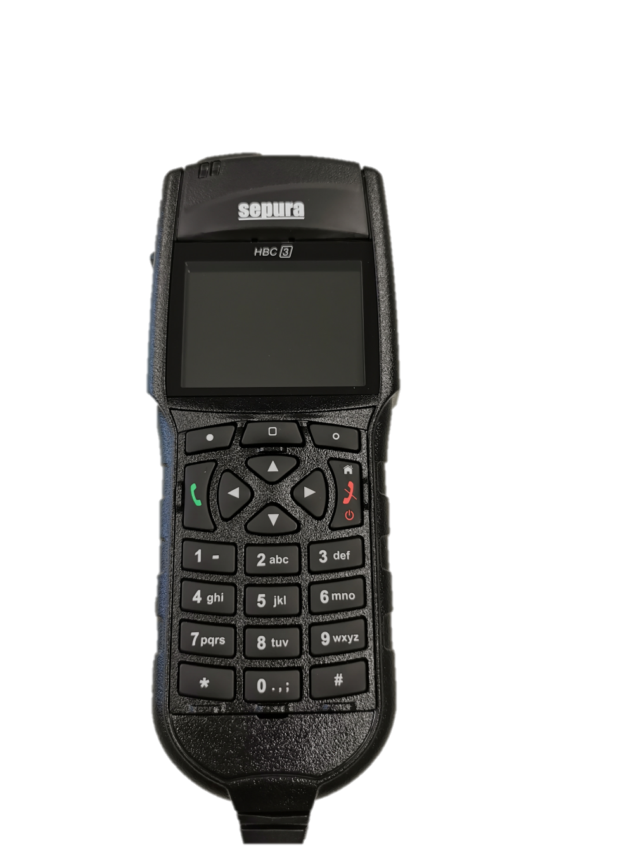
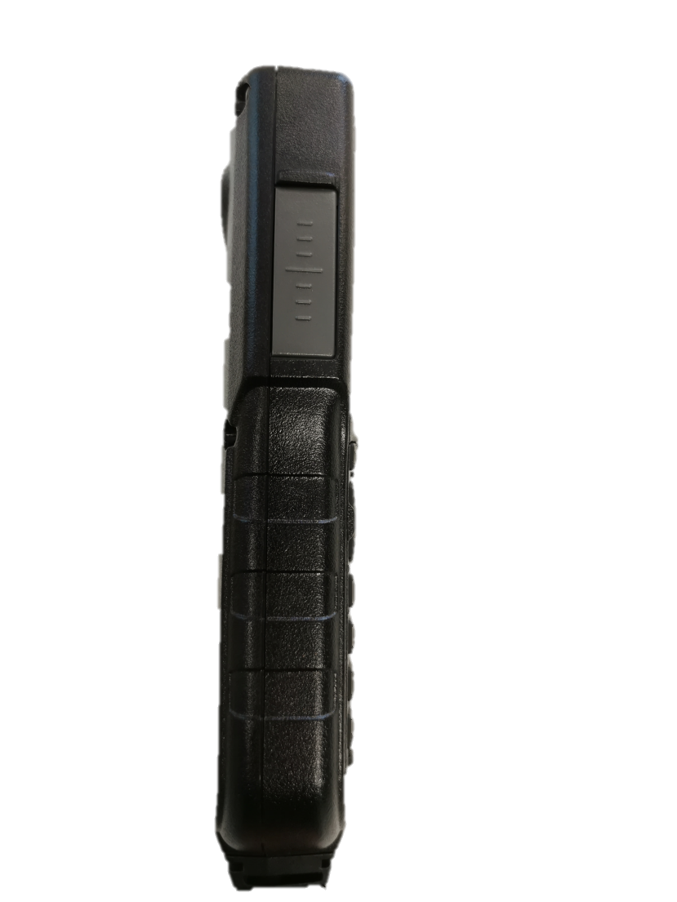
6.1.4 Tastenübersicht
HBC 3
Monochromes Display
Tastenanordnung wie HRT

Slide 11
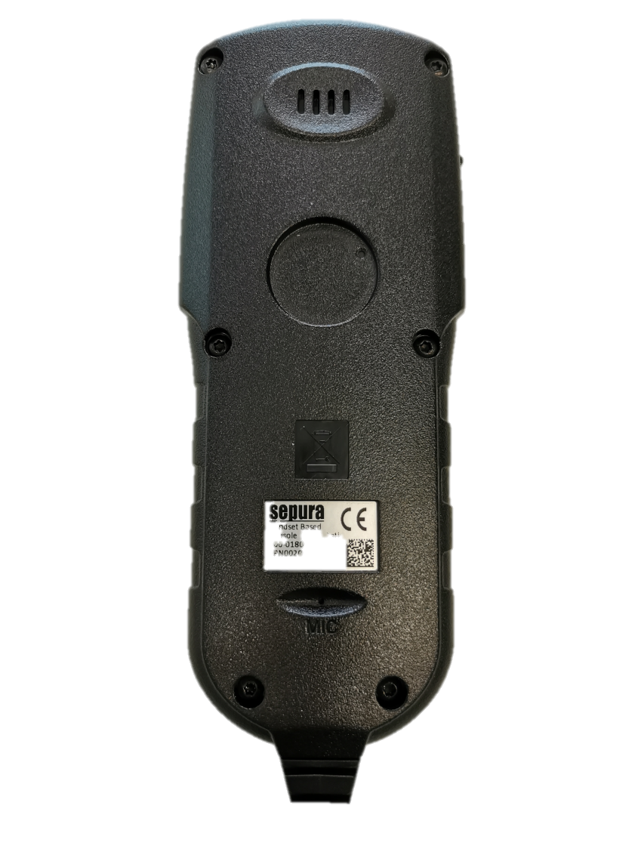
6.1.4 Tastenübersicht
HBC
Achtung:
Muss wie ein Telefonhörer gehalten werden!
Große Fehlerquelle→ Sprachübertragung sonst sehr leise

Slide 12
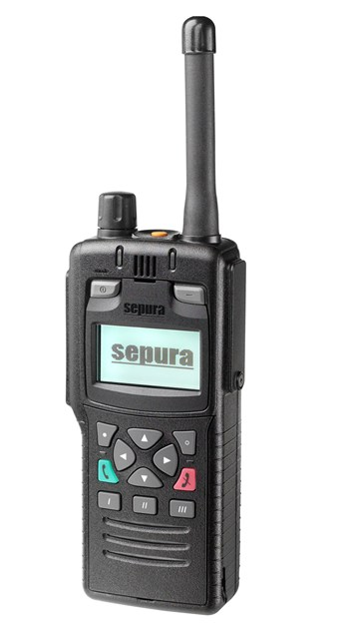
6.1.5 HRT Lite (STP 8200)
Keine Einzelrufmöglichkeit
3 frei programmierbare Tasten
Monochromes Display
Bildquelle: http://www.sepura.com/products/terminals/hand-held/stp8000-series/stp8200.aspx

Slide 13
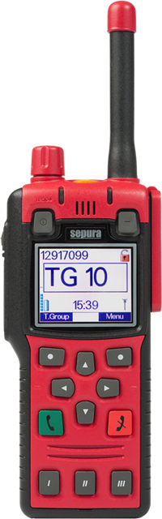
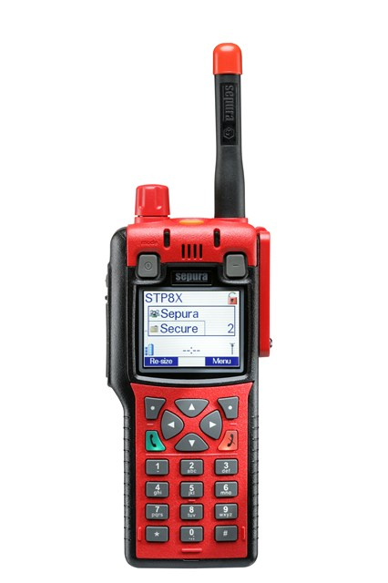


6.1.6 Ex-Geräte
Gleiche Bedienung wie nicht Ex-Geräte (HRT(-Lite))
Bei nicht angeschlossenem Zubehör muss die rote Kappe verschlossen sein!
http://www.sepura.com/products/terminals/hand-held.aspx

Slide 14
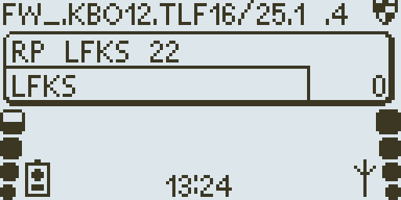
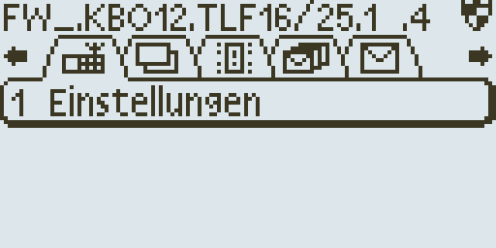
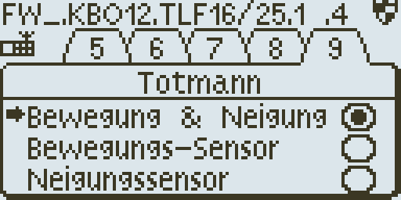
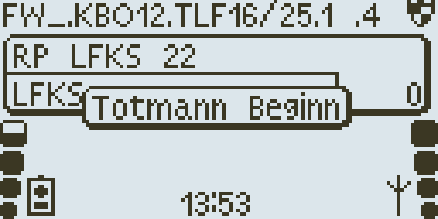
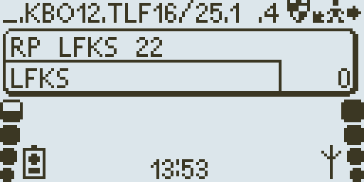
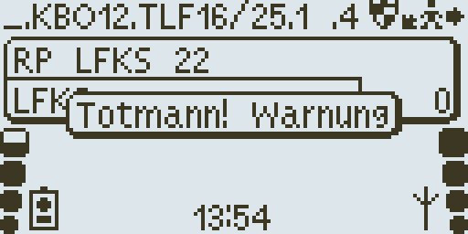
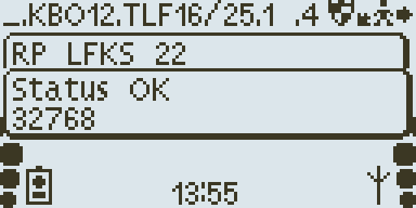
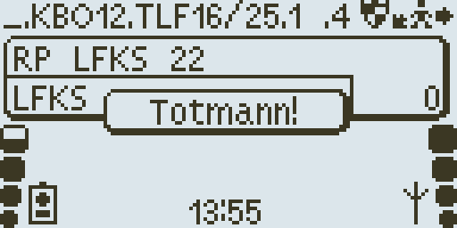
6.1.7 HRT mit Totmann
Gibt Signal bei zu langer Bewegungslosigkeit

Slide 15
6.2 Ein- und Ausschalten

Slide 16
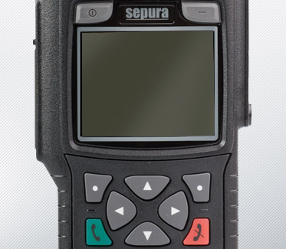
6.2 Einschalten
Ausschalten
Einschalten:
Zum Einschalten die Mode-Tasten kurze Zeit gedrückt halten
Ausschalten:
Zum Ausschalten die Mode-Taste längere Zeit gedrückt halten

Slide 17
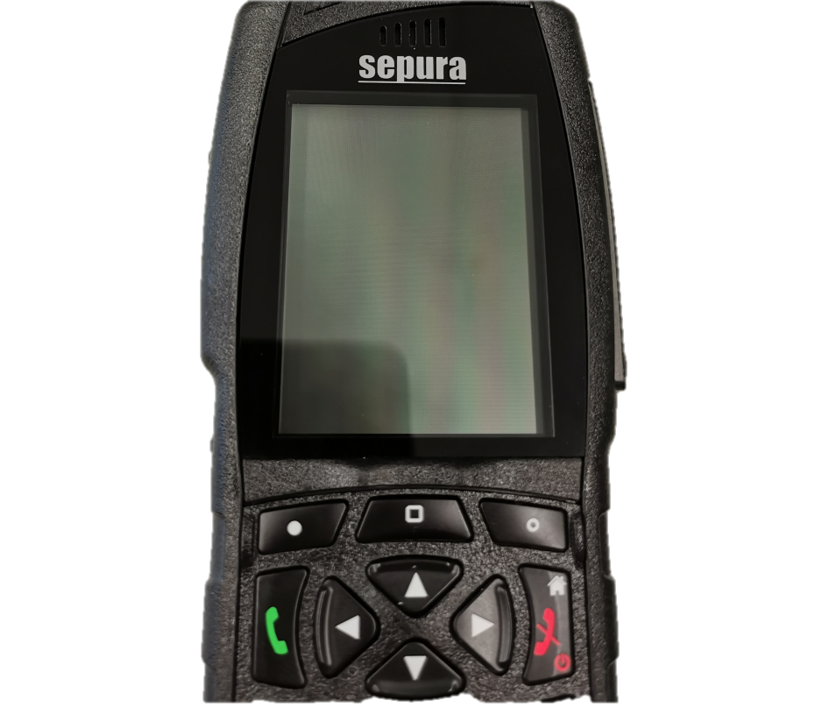
6.2 Einschalten
Ausschalten
Einschalten:
Zum Einschalten die Ein/Aus-Taste kurze Zeit gedrückt halten
Ausschalten:
Zum Ausschalten die Ein/Aus-Taste längere Zeit gedrückt halten

Slide 18
6.2 Einschalten
Ausschalten
Einschalten:
Zum Einschalten den Navi-Knob™ kurze Zeit gedrückt halten
Ausschalten:
Zum Ausschalten denNavi-Knob™ längere Zeit gedrückt halten

Slide 19
6.2 Einschalten
Ausschalten
Einschalten:
Zum Einschalten den Ein/ Aus-Taste kurze Zeit gedrückt halten
Ausschalten:
Zum Ausschalten die Ein/Aus-Taste längere Zeit gedrückt halten

Slide 20
6.2 Einschalten
Ausschalten
Zum Einschalten die Ein/Aus Taste drücken
Zum Ausschalten die Ein/Aus Taste drücken und festhalten

Slide 21
6.3 Wechsel der Betriebsart

Slide 22

6.3 Wechsel der Betriebsart
Um einen Wechsel der Betriebsart durchzuführen, muss die Sidekey- Taste für einige Sekunden drückt werden
Diese Abkürzung ist nur beim HRT möglich!
Ansonsten über die Gruppenauswahlmenus
Sidekey-Taste

Slide 23

6.3 Wechsel der Betriebsart
Um einen Wechsel der Betriebsart durchzuführen, muss die Softkey- Taste B für einige Sekunden drückt werden
Diese Abkürzung ist nur beim HRT möglich!
Ansonsten über die Gruppenauswahlmenus
Softkey-Taste B

Slide 24
6.4 Gruppenwechsel

Slide 25
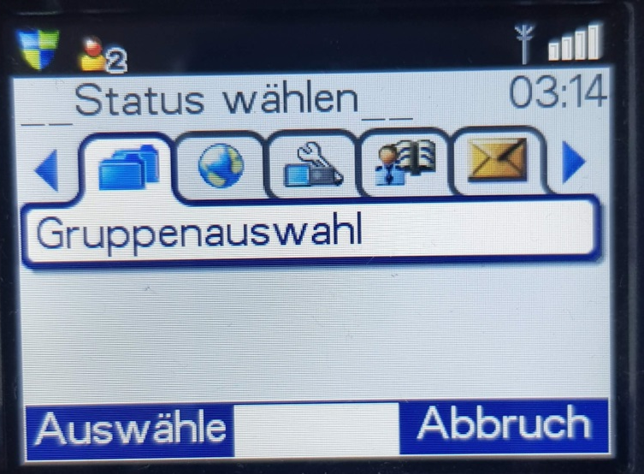
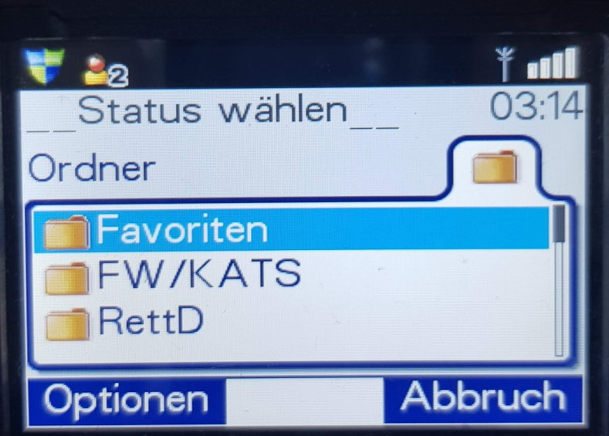
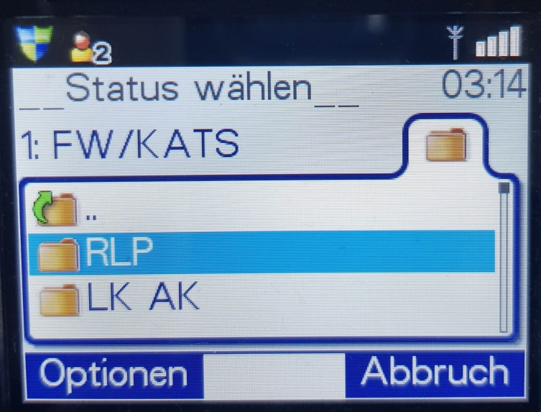
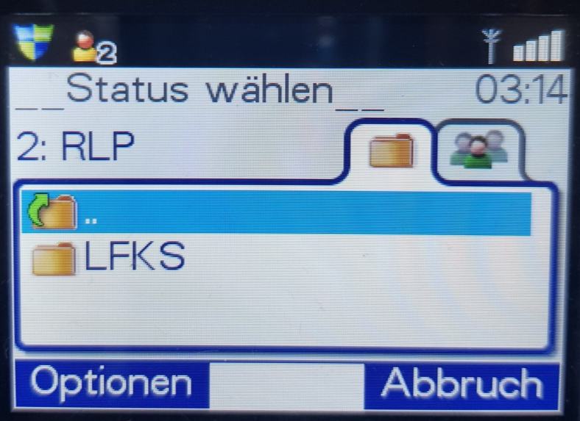
6.4.1 Gruppenwechsel
1.
2.
3.
4.

Slide 26
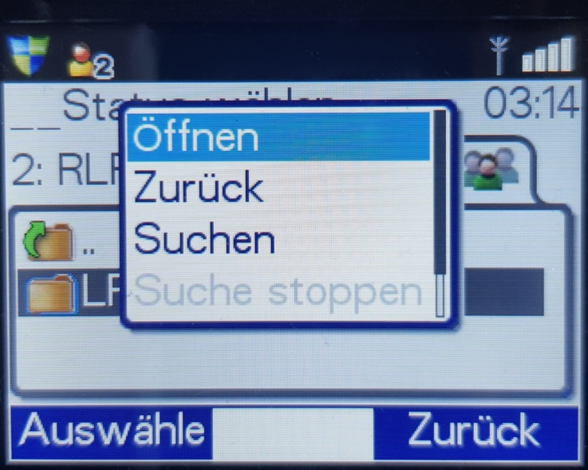
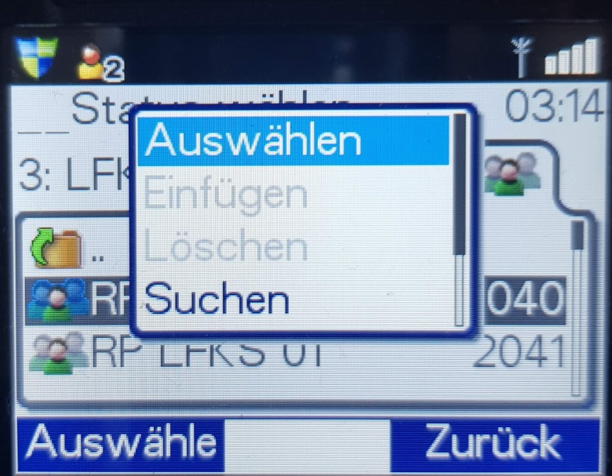
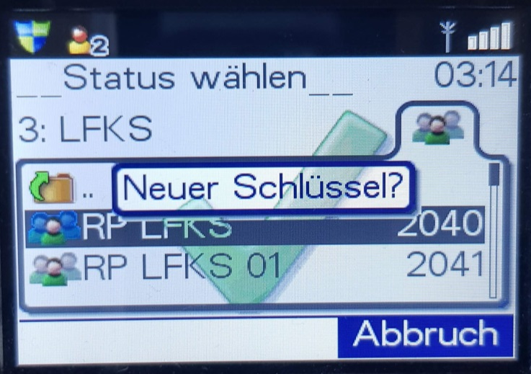
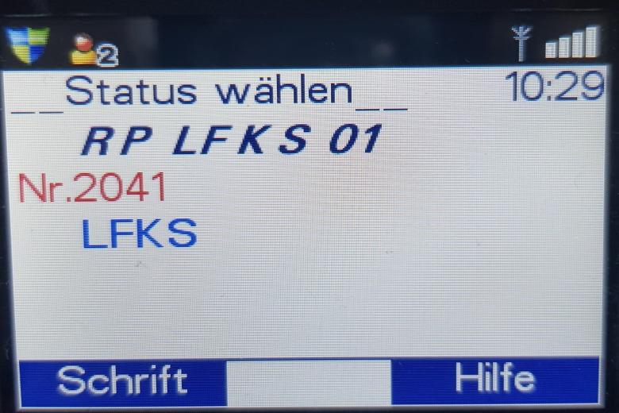
6.4.1 Gruppenwechsel
5.
6.
7.
8.

Slide 27
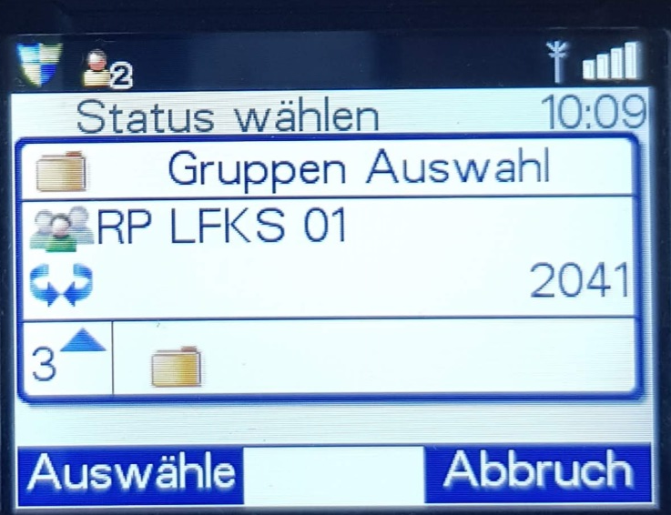
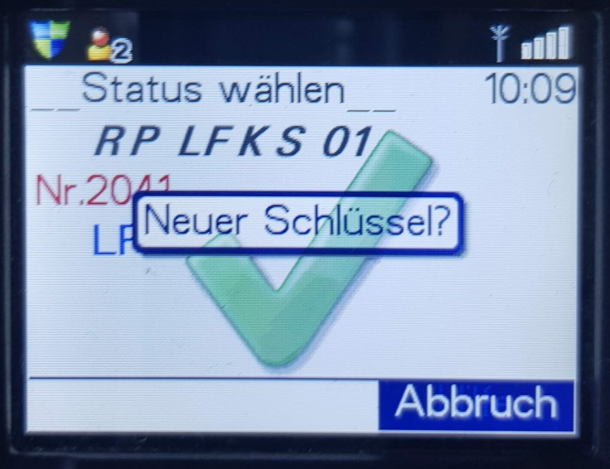
6.4.1 Gruppenwechsel
Vereinfachend kann hier auch eine Navigation über Mode-Taste und Navi-Knob™ erfolgen

Slide 28
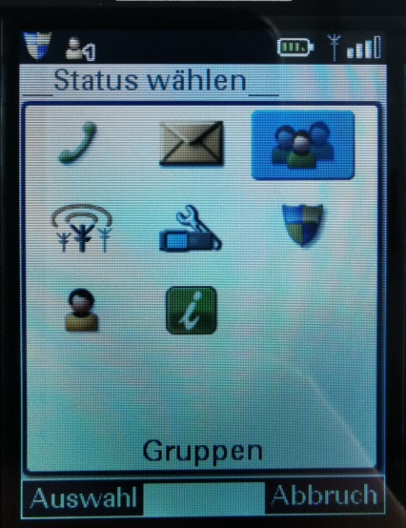
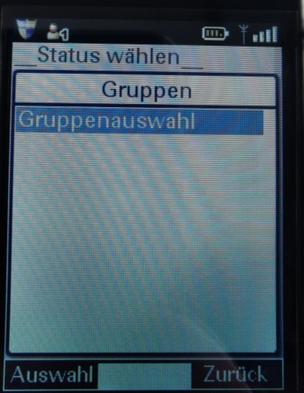
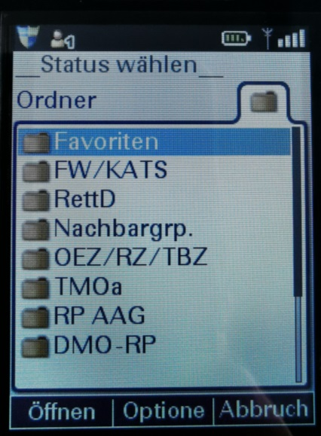
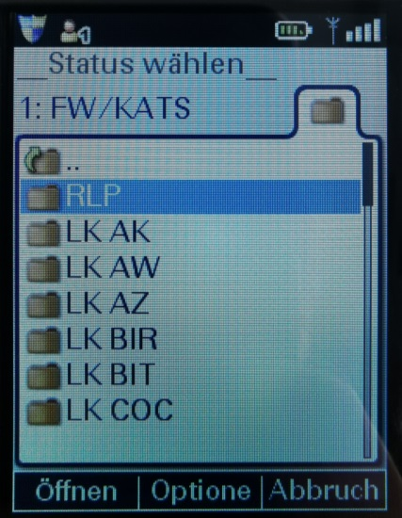
6.4.2 Gruppenwechsel SC20
1.
2.
3.
4.

Slide 29
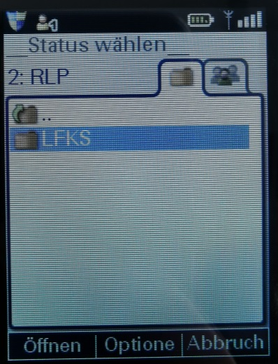
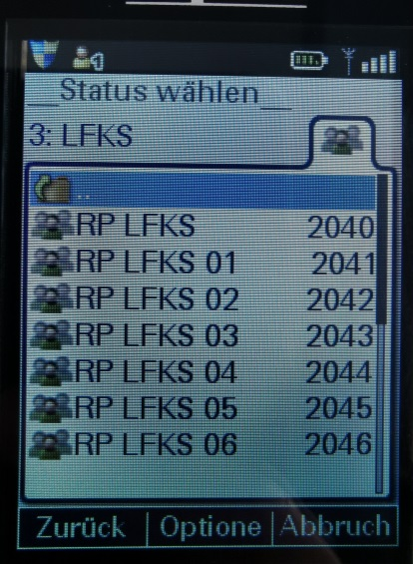
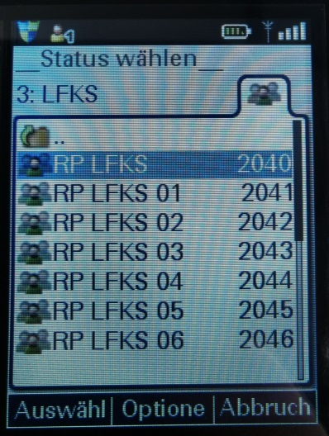
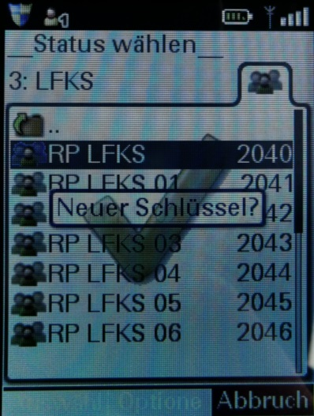
6.4.2 Gruppenwechsel SC20
5.
6.
7.
8.

Slide 30
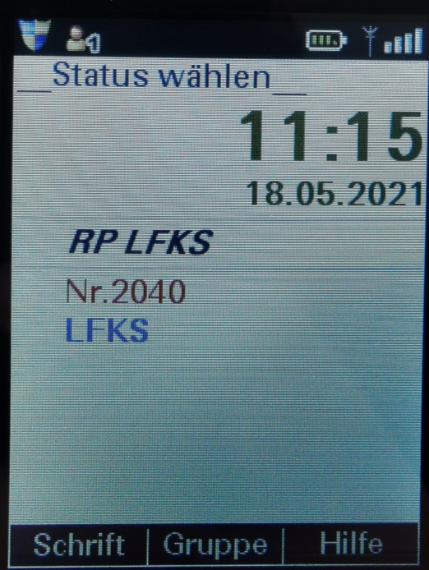
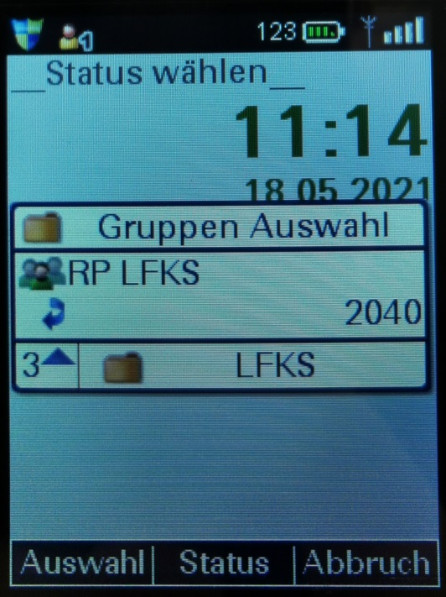
6.4.2 Gruppenwechsel SC20
Vereinfachend kann auch hiereine Navigation über Gruppen-Taste und Navi-Knob™ erfolgen

Slide 31
6.5 Shortcuts

Slide 32
6.5 Shortcuts
*2797
Akkuinformationen
*477
Feldstärke/ ISSI
„Engineering Mode“

Slide 33
6.6 Einstellungen

Slide 34
6.6 Einstellungen
Lautsprecher An/Aus
Vibrationseinstellungen
Beleuchtungsstärke
„Senden aus“
Softwareversion
Datum/Uhrzeit
Profile
Kryptoeinstellungen

Slide 35
6.7 Bedienungshinweise

Slide 36
6.7 Bedienungshinweise
Wenn sie das Display des Gerätes lesen können, haben sie den richtigen Sprechabstand
Lautsprecherpositionen

Slide 37
6.8 LED-Signale HRT
Dauernd rot | Senden oder Laden fehlgeschlagen (im Ladegerät
Zweimaliges rotes Aufleuchten | Aufbau eines Anrufs erkannt.
Unterbrochenes rotes Blinken | Endgerät versucht, sich mit einem Netz zu verbinden, oder Warnung „schwache Batterie“.
Blinkend gelb | Eingehender Anruf Eingehende SDS-/Statusnachricht
Gelbes Blinken, viermaliges schnelles Aufleuchten gleichzeitig, wiederholt | Sendesperre aktiviert.
Dauernd gelb | Endgerät wird geladen.
Dauernd grün | Endgerät im Gespräch oder Laden erfolgreich
Kurzes grünes Aufleuchten | Endgerät schaltet sich ein.
Blinkend blau | Entweder verpasstes Ereignis oder Bluetooth®-Funktion
Aufleuchten 1 Sekunde lang, aus 1 Sekunde lang, aufleuchten eine weitere Sekunde lang und dann aus sieben Sekunden lang | Zeigt ein verpasstes Ereignis an.

Slide 38
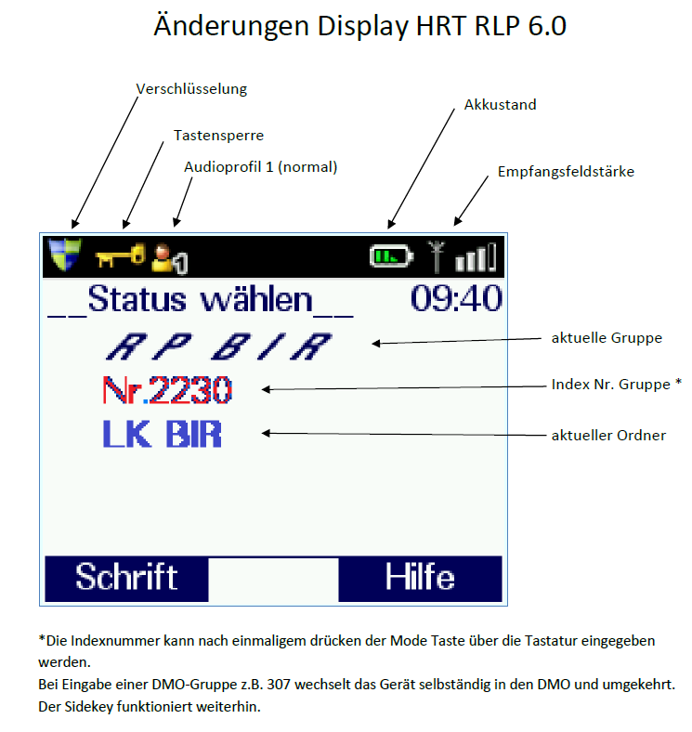

Slide 39
Fragen?

Slide 40
Ende des kapitels
„Bedienung der Funkgeräte“

